Slide 1
Una scelta difficile…
…o forse no
Cosa mi piace fare?
Cosa voglio diventare?
E’ la scelta migliore?
Quali possibilità mi offre adesso questo titolo di studio?
Troverò lavoro una volta uscito?
Sono adatto a questa scuola?
Scelta delle materie
Scelta dell’ambiente scolastico
A caccia di opportunità
È la scuola adatta a me?

Slide 2
LA NOSTRA
ORGANIZZAZIONE

Slide 3
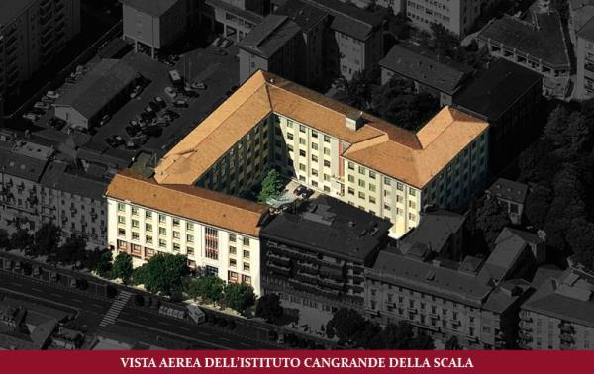
CHI SIAMO

Slide 4
ORARIO SETTIMANALE PRE COVID
 | LUN | MAR | MER | GIO | VEN
7:55 – 8:45 | 1^ ora | 1^ ora | 1^ ora | 1^ ora | 1^ ora
8:45 – 9:35 | 2^ ora | 2^ ora | 2^ ora | 2^ ora | 2^ ora
9:35 – 10:25 | 3^ ora | 3^ ora | 3^ ora | 3^ ora | 3^ ora
10:25 – 10:40 | ricreazione | ricreazione | ricreazione | ricreazione | ricreazione
10:40 – 11:30 | 4^ ora | 4^ ora | 4^ ora | 4^ ora | 4^ ora
11:30 – 12:20 | 5^ ora | 5^ ora | 5^ ora | 5^ ora | 5^ ora
12:20 – 13:10 | 6^ ora | 6^ ora | 6^ ora | 6^ ora | 6^ ora
13:10– 14:00 |  | 7^ ora (solo 1°) | 7^ ora |  | 7^ ora

Slide 5
OFFERTA FORMATIVA 2023-2024

Slide 6
Specializzazioni
Indirizzo

Slide 7
E al termine del quinquennio?
UNIVERSITA’
Scienze della comunicazione
Design della comunicazione
Design degli interni
Ingegneria del cinema e dei mezzi di comunicazione
Informatica
Marketing
Economia
FORMAZIONI POST DIPLOMA

Slide 8
E al termine del quinquennio?
INGRESSO NEL MONDO DEL LAVORO
Settore Marketing Aziendale
Settore comunicazione
Agenzie Pubblicitarie
Editoria e Publishing
Libera professione settoriale

Slide 9
MATERIE COMUNI AGLI INDIRIZZI
DISCIPLINE | 1° BIENNIO |  | 2° BIENNIO |  | V ANNO
 | I | II | III | IV
Attività e insegnamenti generali comuni agli indirizzi del settore tecnologico
Lingua e letteratura italiana | 4 | 4 | 4 | 4 | 4
Storia | 2 | 2 | 2 | 2 | 2
Lingua inglese | 3 | 3 | 3 | 3 | 3
Scienze integrate (Scienze della Terra e Biologia) | 2 | 2 | - | -
Diritto ed economia | 2 | 2 | - | - | -
Matematica | 4 | 4 | 3 | 3 | 3
Scienze motorie e sportive | 2 | 2 | 2 | 2 | 2
Religione cattolica o attività alternative | 1 | 1 | 1 | 1 | 1
Scienze integrate (Fisica) | 3 (1) | 3 (1) | - | - | -
Scienze integrate (Chimica) | 3 (1) | 3 (1) | - | - | -
Geografia generale ed economica | 1 | - | - | - | -
Tecnologia e Tecniche di Rappresentazione Grafica | 3 (1) | 3 (1) | - | - | -
Tecnologie Informatiche | 3 (2) | - | - | - | -
Scienze e Tecnologie Applicate | - | 3 | - | - | -
Complementi di matematica | - | - | 1 | 1 | -

Slide 10
MATERIE INDIRIZZO GRAFICA E COMUNICAZIONE
DISCIPLINE | 2° BIENNIO |  | V ANNO
 | III | IV
Teorie della comunicazione | 2 | 3 | -
Progettazione multimediale | 4 (2) | 3 | 4
Tecnologie dei processi di produzione | 4 | 4 | 3
Organizzazione e gestione dei processi produttivi | - | - | 4
Laboratori tecnici | 6 | 6 | 6

Slide 11
TEORIE DELLA COMUNICAZIONE

Slide 12
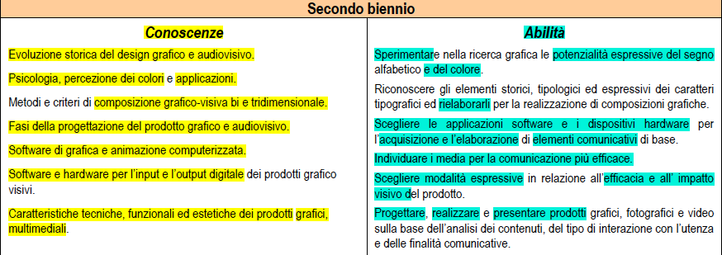
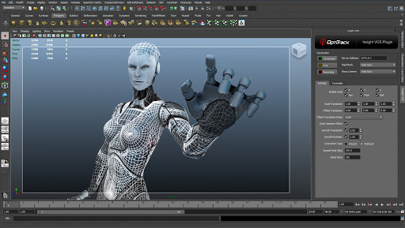
PROGETTAZIONE MULTIMEDIALE

Slide 13
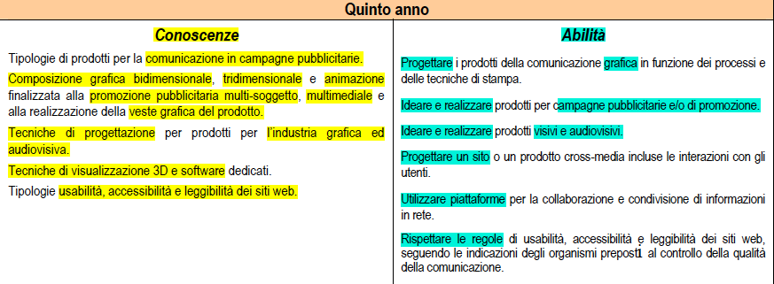
PROGETTAZIONE MULTIMEDIALE

Slide 14
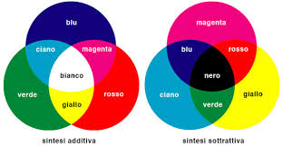
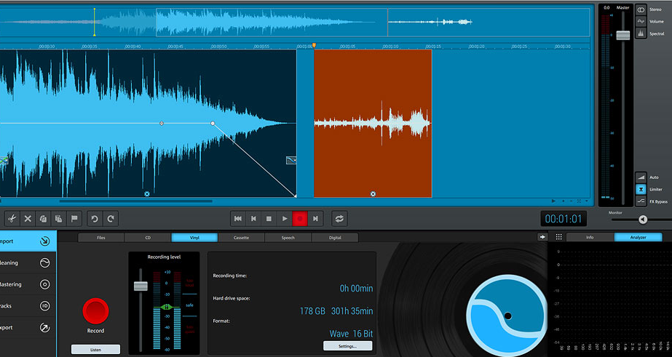
TECNOLOGIA DEI PROCESSI DI PRODUZIONE

Slide 15
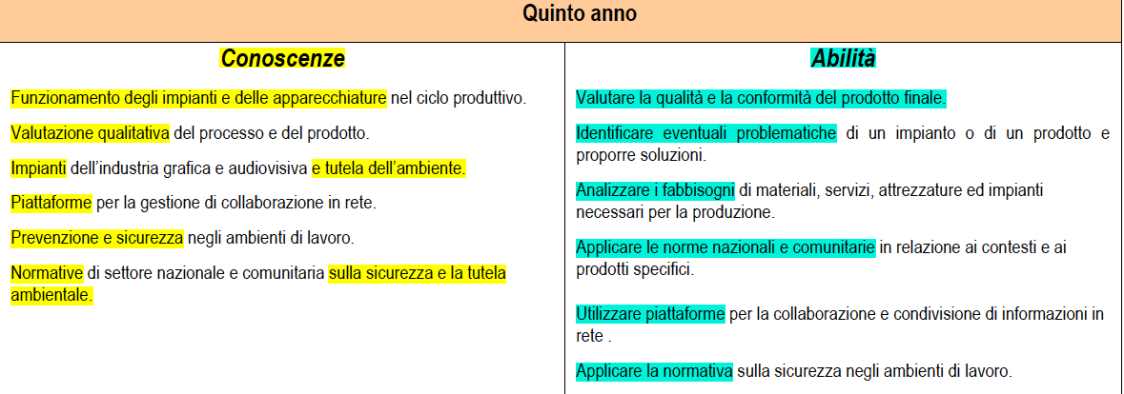
TECNOLOGIA DEI PROCESSI DI PRODUZIONE

Slide 16
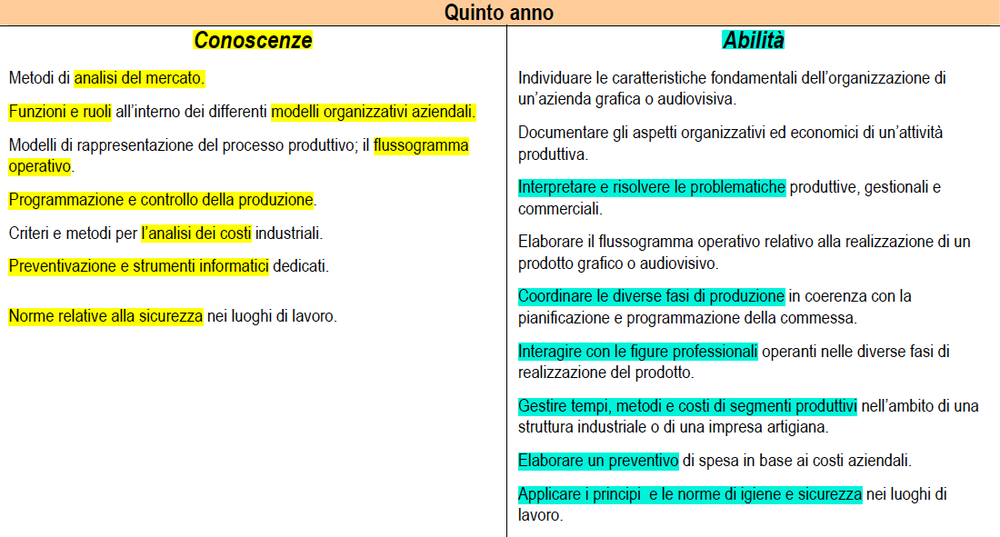
ORGANIZZAZIONE E GESTIONE DEI PROCESSI PRODUTTIVI

Slide 17
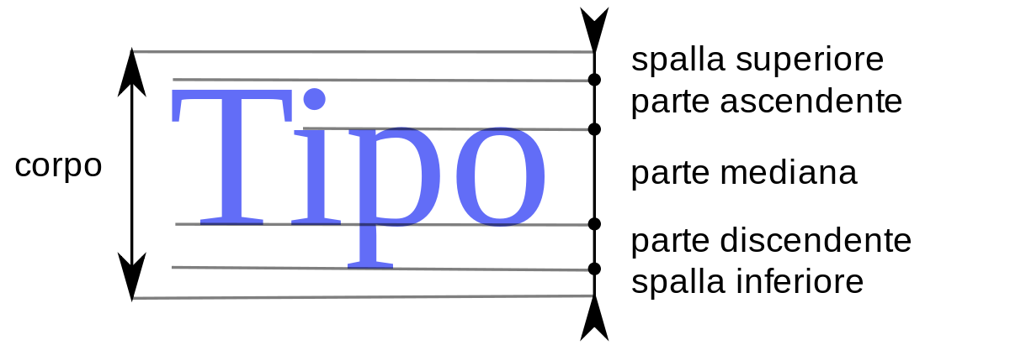
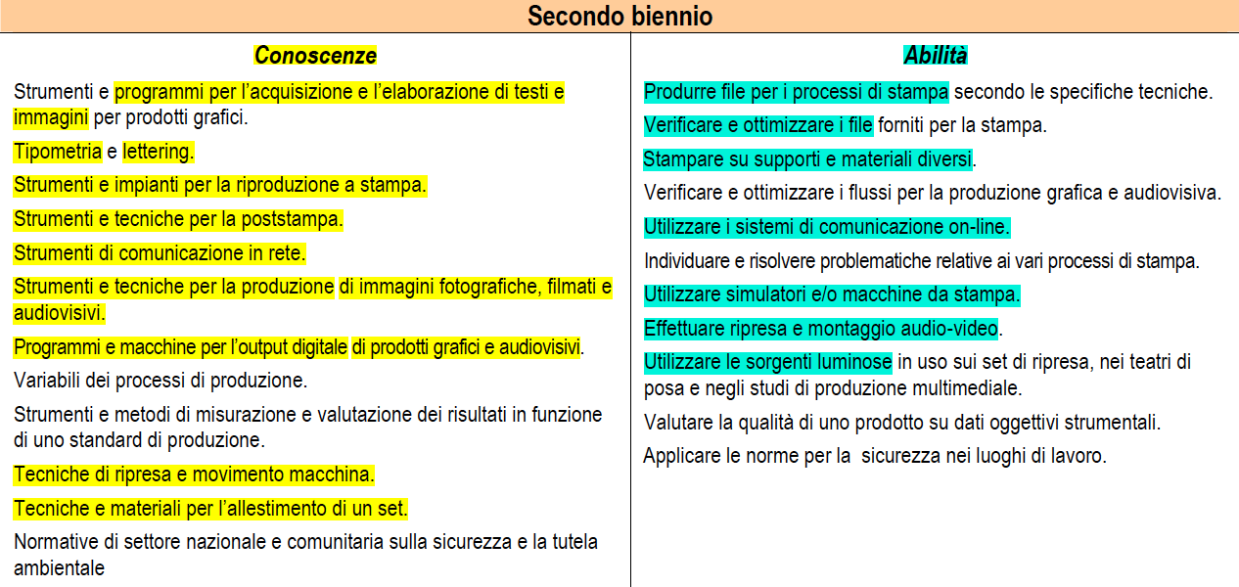
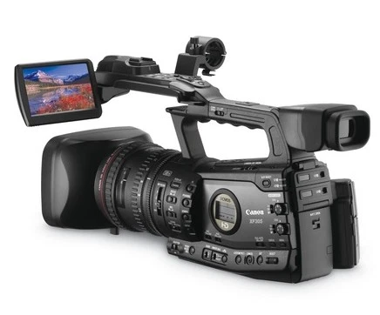
LABORATORI TECNICI

Slide 18
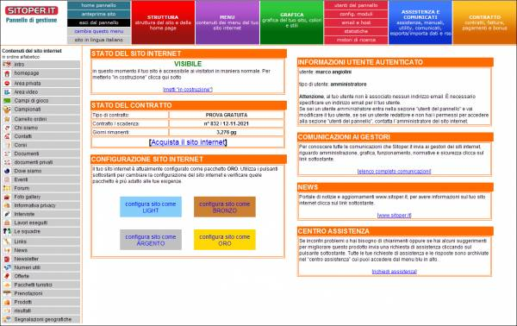
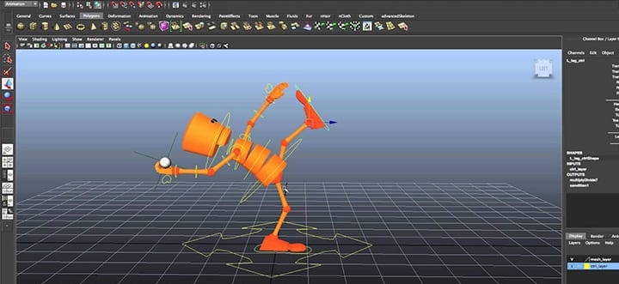
LABORATORI TECNICI

Slide 19
NON SOLO DISCIPLINATI
COMPETENZE DISCIPLINARI
COMPETENZE PERSONALI
COMPETENZE PER L’APPRENDIMENTO PERMANENTE

Slide 20
Competenza alfabetica funzionale
Si concretizza nella piena capacità di comunicare, sia in forma orale che scritta, nella propria lingua, adattando il proprio registro ai contesti e alle situazioni. Fanno parte di questa competenza anche il pensiero critico e la capacità di valutazione della realtà.
Lezioni partecipate
Discussioni
Esposizioni
Presenazioni

Slide 21
Competenza multilinguistica
Prevede la conoscenza del vocabolario di lingue diverse dalla propria, con conseguente abilità nel comunicare sia oralmente che in forma scritta. Infine, fa parte di questa competenza anche l'abilità di inserirsi in contesti socio-culturali diversi dal proprio.
Certificazioni linguistiche b1 e b2
Laboratorio linguistico
Scambio all’estero in terza di due settimane durante l’a.s. con il progetto Erasmus+
Stage all’estero di 4 settimane durante l’estate con il progetto Erasmus+
Possibilità di effettuare il 4° anno all’estero
Possibilità di prendere il doppio diploma con Mater Laurea

Slide 22
Competenza matematica e competenza in scienze, tecnologie e ingegneria
Le competenze matematiche considerate indispensabili sono quelle che permettono di risolvere i problemi legati alla quotidianità. Quelle in campo scientifica e tecnologico, invece, si risolvono nella capacità di comprendere le leggi naturali di base che regolano la vita sulla terra.
Attività laboratoriale
Didattica in situazione
Progetti sul territorio
PCTO
Contestualizzazione dei saperi nella realtà

Slide 23
Competenza personale, sociale e capacità di imparare ad imparare
È la capacità di organizzare le informazioni e il tempo, di gestire il proprio percorso di formazione e carriera. Vi rientra, però, anche la spinta a inserire il proprio contributo nei contesti in cui si è chiamati ad intervenire, così come l'abilità di riflettere su se stessi e di autoregolamentarsi.
Lavori di gruppo
Percorso di studi articolato e diversificato
Peer Learning e Peer Teaching

Slide 24
Competenza digitale
È la competenza propria di chi sa utilizzare con dimestichezza le nuove tecnologie, con finalità di istruzione, formazione e lavoro. A titolo esemplificativo, fanno parte di questa competenza: l'alfabetizzazione informatica, la sicurezza online, la creazione di contenuti digitali.
Didattica digitale e uso di piattaforme
Investimento nelle nuove tecnologie
Promozione dell’uso dei dispositivi personali

Slide 25
Competenza in materia di cittadinanza
Ognuno deve possedere le skill che gli consentono di agire da cittadino consapevole e responsabile, partecipando appieno alla vita sociale e politica del proprio paese.
Peer to Peer
Progetti volti alla sostenibilità
Progetti extracurriculari che favoriscano la socializzazione
Donazione sangue

Slide 26
Competenza imprenditoriale
La competenza imprenditoriale si traduce nella capacità creativa di chi sa analizzare la realtà e trovare soluzioni per problemi complessi, utilizzando l'immaginazione, il pensiero strategico, la riflessione critica.
Realizzazione di propri progetti
Realizzazione di progetti di gruppo
Acquisizione di nuove skill personali attraverso corsi extracurriculari

Slide 27
Competenza in materia di consapevolezza ed espressione culturali
In questa particolare competenza rientrano sia la conoscenza del patrimonio culturale (a diversi livelli) sia la capacità di mettere in connessione i singoli elementi che lo compongono, rintracciando le influenze reciproche.
Attività di inclusione
Progetti di valorizzazione delle individualità
Classi eterogenee come valore per la crescita di tutti

Slide 28
PROGETTI CURRICOLARI ED EXTRACURRICOLARI
CLASSI | PROGETTO | PARTNERS
Biennio | OLIMPIADI DELLA MATEMATICA
Tutte | FESTIVAL DELLA LETTERATURA
Tutte | Cangrande START APP. 4.0
Biennio | Riscrivo il mio mondo
Tutte | Cangrande SOStenibile

Slide 29
PROGETTI CURRICOLARI ED EXTRACURRICOLARI
CLASSI | PROGETTO | PARTNERS
Tutte | CANGRANDE PLAYS MUSIC 4.0
Tutte | Adige via acqua Passo Resia - Lessinia
Tutte | PEER TO PEER
Tutte | CANGRANDE PALYS CHEES
Tutte | Teatro fa scuola: tra palco e realtà dal banco al palco

Slide 30
PROGETTI CURRICOLARI ED EXTRACURRICOLARI
CLASSI | PROGETTO | PARTNERS
Tutte | CANGRANDE IN PODCAST
Tutte | ICDL (International Certification of Digital Literacy) | Certificazione riconosciuta a livello europeo nelle T.I.C.
Tutte | CERTIFICAZIONI LINGUA INGLESE | Certificazione rilasciata da Enti Accreditati
Tutte | Il quotidiano in classe
Tutte | E-Sport | Lega scolastica E-Sports

Slide 31
PROGETTI CURRICOLARI ED EXTRACURRICOLARI
CLASSI | PROGETTO | PARTNERS
Tutte | Educazione finanziaria
Tutte | Educazione alla salute | .
Tutte | Generazioni connesse
Tutte | Meet generation
Tutte | Autostima e Relazione

Slide 32
INCONTRO ON-LINE DEDICATO ALLE ESIGENZE SPECIALI
LUNEDI 20 NOVEMBRE DALLE 18:30
https://meet.google.com/rci-cgio-hhe
LUNEDI 20 DICEMBRE DALLE 18:30
https://meet.google.com/rci-cgio-hhe

Slide 33
HAI DUBBI??
ALZA LA MANO
FAI LA TUA DOMANDA!!

Slide 34
CI VEDIAMO PRESTO

